Slide 1
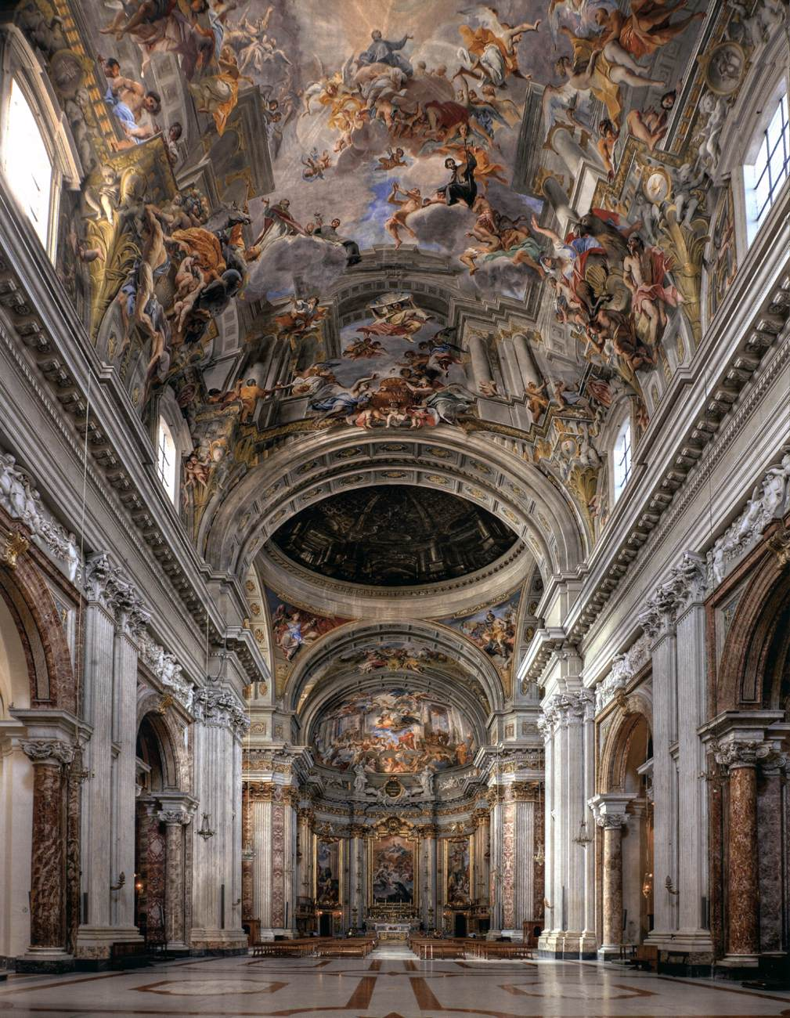
ILUZIONIZAM BAROKNE UMETNOSTI 06. IV 2020. prof. dr Saša Brajović ©

Slide 2
Obmana oka (trompe l’oeil)
Iako se od antičkih vremena smatrao najuzvišenijim od svih čula, vid je, naročito u platonističkoj filozofiji, tumačen i kao izvor najvećih obmana uma.
Plinije Stariji je u knjizi Istorija prirode (Historia naturalis) opisao takmičenje uglednih slikara Zeuksisa i Parazijusa. Zeuksis je tako verno naslikao grožđe da su ptice sletale na njegovu sliku, pokušavajući da ga kljucaju. Parazijus je potom naslikao zavesu, koja je prevarila čak i Zeuskisa, jer je pokušao da je povuče.
Ovu anegdotu pominju neki renesansni i barokni traktati o umetnosti, podstičući slikare da oponašaju svoje klasične prethodnike.
Francuski termin trompe l’oeil koristi se da opiše sve umetničke tehnike koje koriste optičku iluziju, a najčešće za slike koje, iako dvodimenzionalne, deluju kao trodimenzionalna stvarnost.

Slide 3
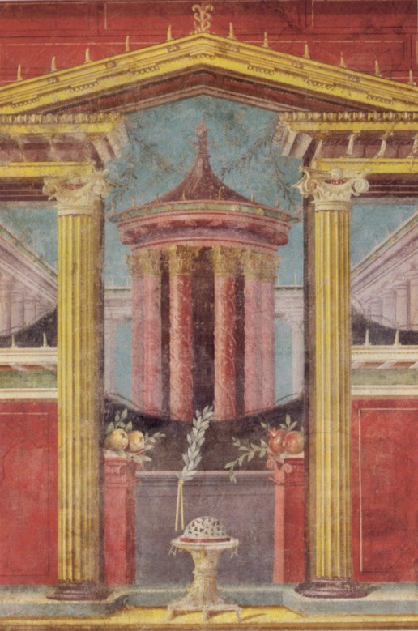
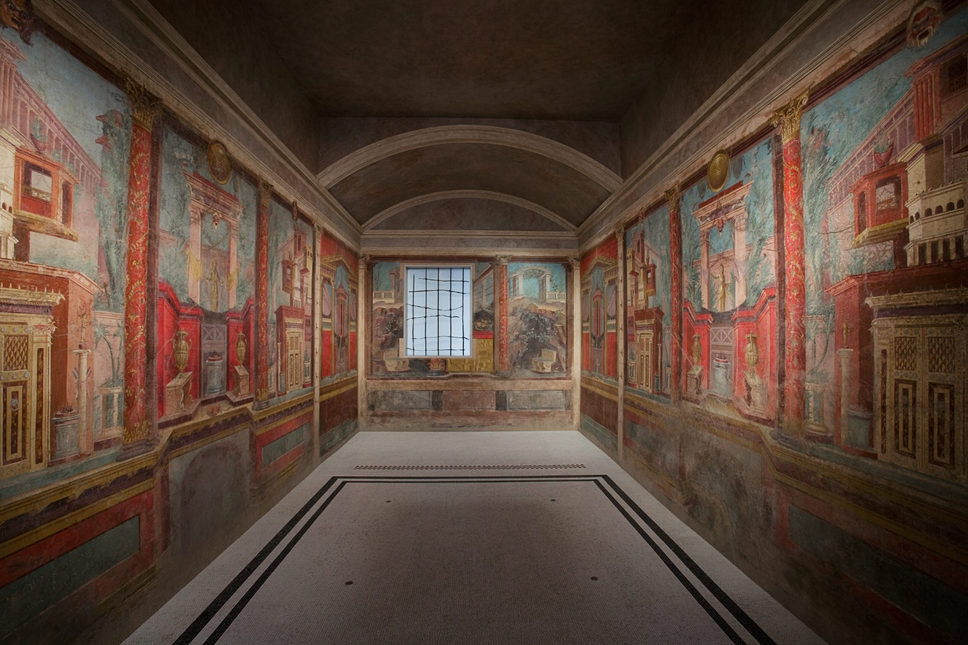
Plinije Stariji u pomenutom delu, kao i Vitruvije u Deset knjiga o arhitekturi, zapisuju da su freske u antičkim rimskim vilama prikazivale predele koji su se videli oko njih i tako stvarale efekat „probijanja“ zida i interakcije enterija i eksterijera. Sem pisanih izvora, i ostaci antičkih vila u blizini Rima (kao i kasnije otkrivenih u Pompejima i Herkulanumu), svedočili su o ovoj vrsti iluzionističkih slikanih sistema.
Dekoracija iz vila u Boskorealeu, sredina 1. veka pre n. e.

Slide 4
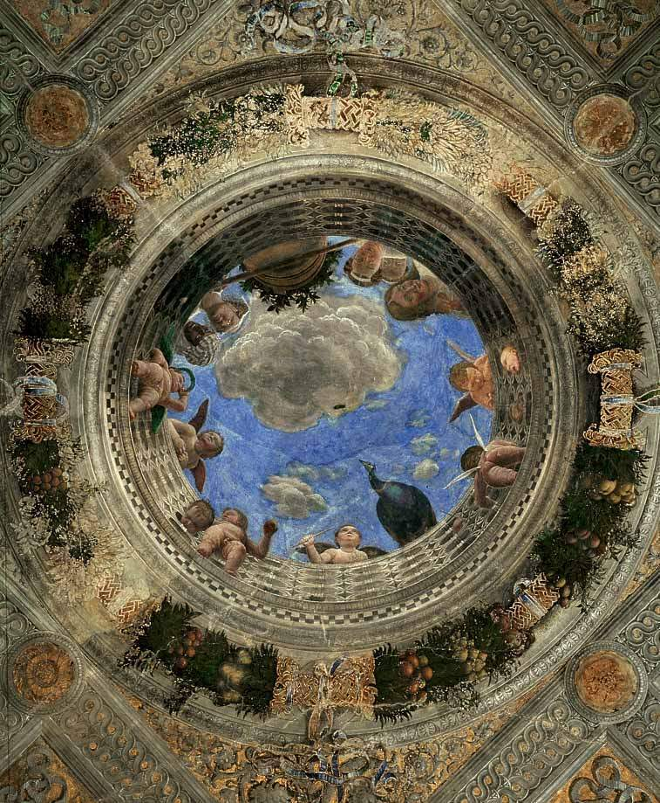
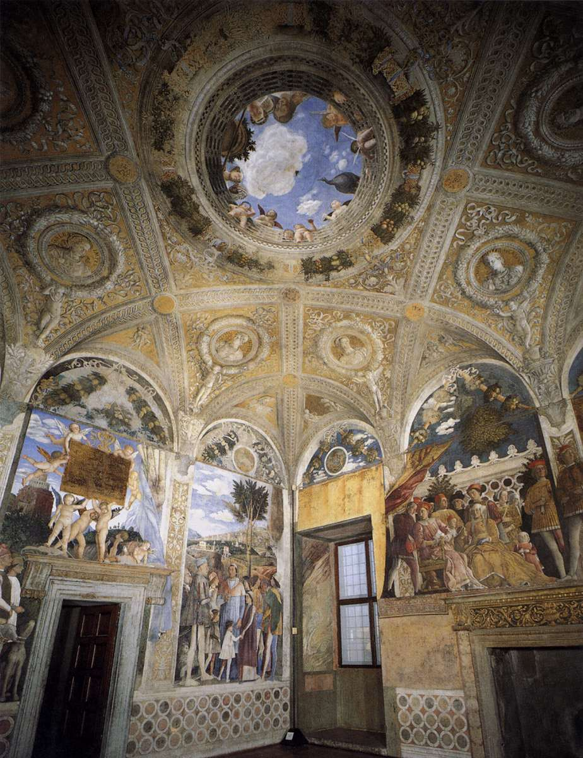
Renesansa je donela obnovu interesovanja za ovu vrstu slikarstva, zbog ukupnog ugleda antičke kulture. Izuzetan primer je fresko-dekoracija koji je od 1465. do 1474. izveo Andrea Mantenja u Camera degli Sposi (Sobi mladenaca) u Vojvodskoj palati u Mantovi. Slikar je na centru svoda sobe „otvorio“ okulus. Oštra skraćenja naslikane balustrade (ograde) i figura, kao i naslikano nebo sa oblacima, stvaraju iluziju stapanja prostora sobe i neba iznad nje.

Slide 5
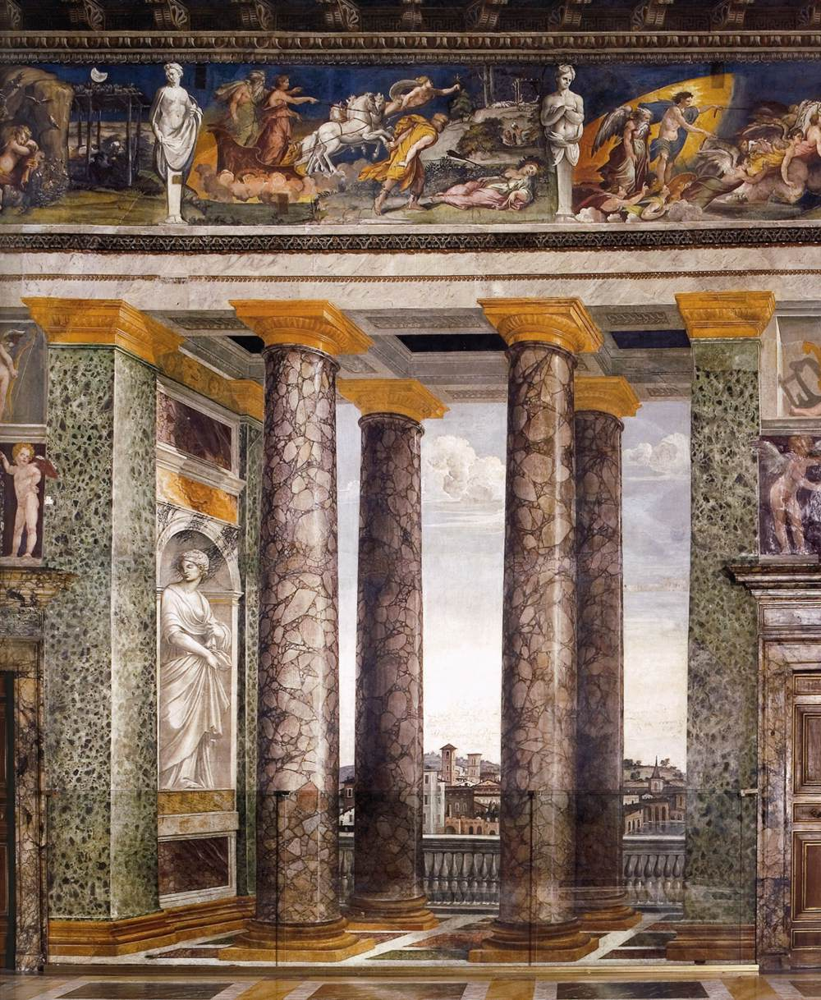
U Vili Farnezeni (podignutoj na mestu antičke vile) u Rimu, koju su za bogatog bankara Agostina Kiđija oslikali Rafael i tim dekoratera, nalazi se tzv. Sala delle Prospettive (Sala perspektive), koju je oslikao Baldazare Peruci 1515-1517. Freske prikazuju ono što se vidi sa prozora sobe – delove Rima, pa se stvara iluzija „otvaranja“ zida, igra prirode i artificijelnog, utisak haromonije spoljnjeg i unutrašnjeg sveta.

Slide 6
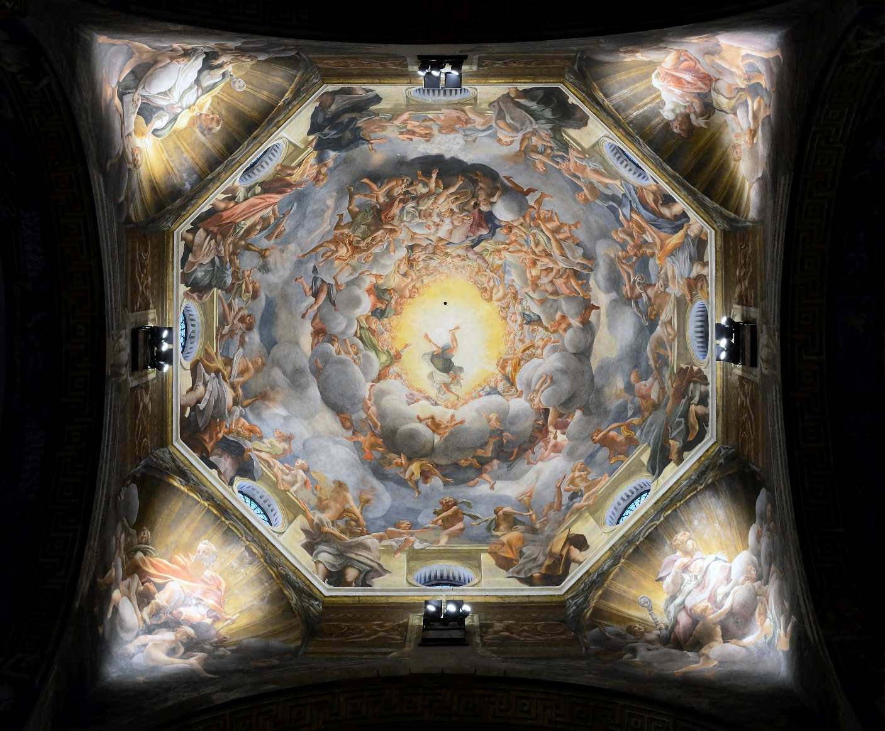
Iluzija stapanja zemaljskog i nebeskog prostora u renesansnom fresko slikarstvu najizrazitije je ostvarena oko 1520. na slici Antonia Koređa Vaznesenje Bogorodičino u kupoli katedrale u Parmi. Mekim konturama, atmosferskim i svetlosnim efektima, kao i snažno skraćenim oblicima, Koređo stvara sistem koncentričnih prstenova i formira kontinuum posmatračevog i piktoralnog prostora. Sistem koji je kreirao neće imati sledbenike sledećih 100 godina, ali će veoma uticati na barokne slikare, naročito u kreiranju dekoracija kupola baroknih crkava.

Slide 7
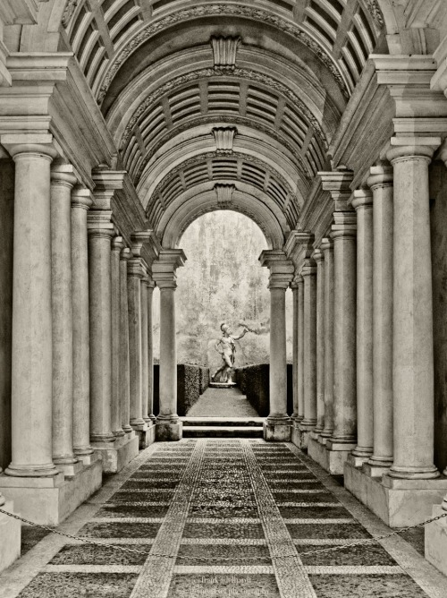
Barokni iluzionizam
Cilj ovog časa je da predstavi barokni iluzionizam, posebno u slikarstvu. Prethodno kratko podsećanje na prošlost će, nadam se, doprineti boljem razumevanju ove teme, a potrebno je naučiti barokni iluzionizam.
Hodnik ispred palate Spada u Rimu, koji je projektovao jedan od najvećih, a po mnogima najznačajniji barokni arhitekt Frančesko Boromini, pokazuje kako se na malom prostoru i jednostavnim rešenjima kreira prostorna iluzija.

Slide 8
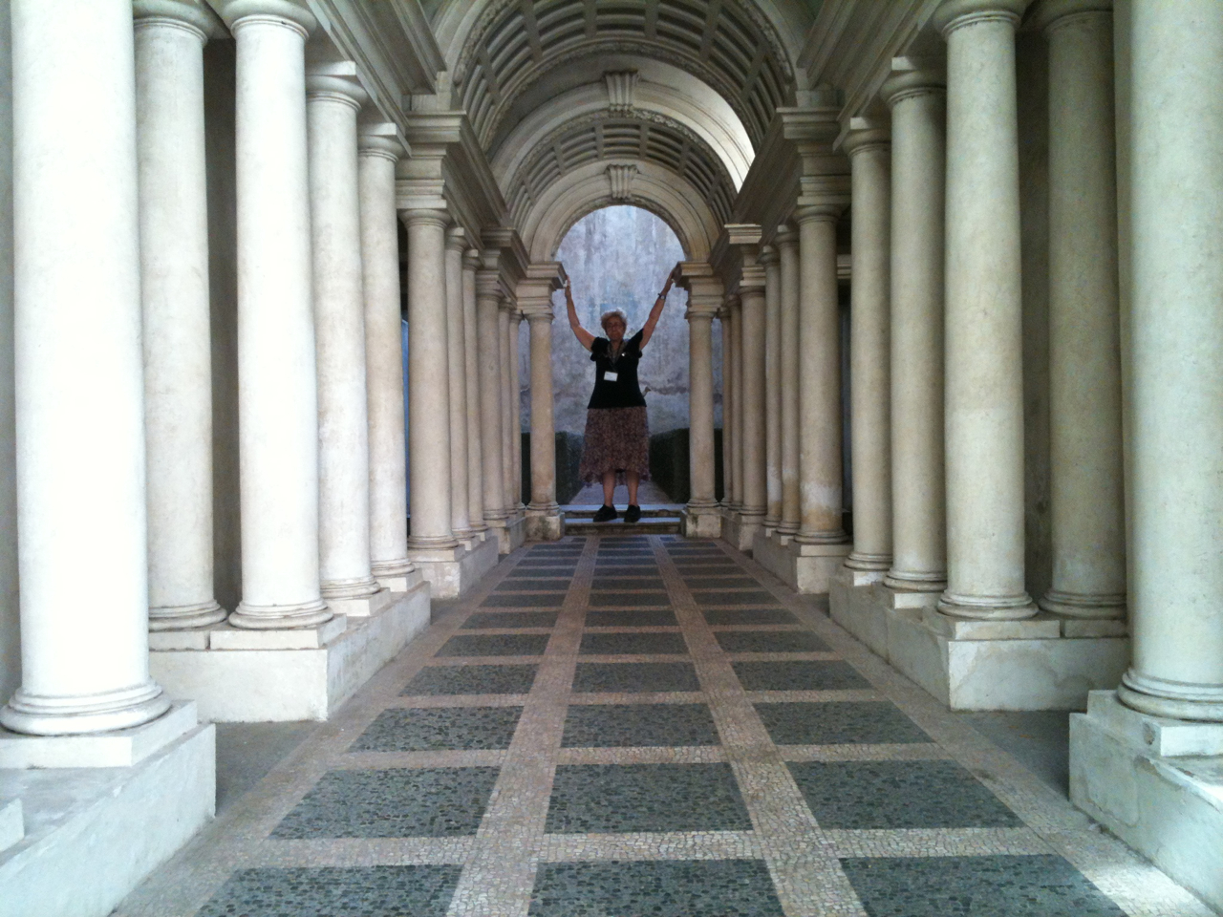
Udvajanjem stubova i lukova koji ih povezuju, Boromini je stvorio iluziju monumentalnog koridora. U stvarnosti, on je kratak i nizak, kako pokazuje fotografija.

Slide 9
Barokno iluzionističko slikarstvo
Barokna vizuelna kultura težila je da poruši granice realnog sveta posmatrača i fiktivnog prostora umetnosti. Iluzija stapanja prostora slike, skulpturalne celine, arhitekture sa prostorom u kome se nalazi posmatrač bila je moćno sredstvo izražavanja doktrinarnih, moralizatorskih i političkih ideja. Iluzionistička rešenja, podržana svetlosnim i zvučnim efektima, bila su sredstvo kojim se posmatrač intenzivno uključivao i osećao kao integralni deo celine. Takav način obuhvatanja posmatrača razvio se u Rimu, posebno u skutu Katoličke crkve, ali je uskoro bio prihvaćen u svim konfesijama, institucijama, javnim i privatnim prostorima, sakralnoj i profanoj umetnosti.
Na barokne dekoracije svodova i kupola posredno je uticala i kopernikanska revolucija, odnosno saznanje da je Zemlja samo jedna od planeta Sunčevog sistema, kao i svest o beskrajnosti univerzuma. Uticala su i velika putovanja, novi, široki horizonti koji su se njima otvorili. Posebno je bila važna i tzv. estetika čudesnog (estetica della meraviglia), koja je postojala u doba manirizma, ali je u baroku ostvarila puni razvoj.

Slide 10
Anibale Karači je od 1597. do 1608. oslikao svod Galerije Farneze u palati Farneze (koju smo obrađivali na 3. času Polovi barokne umetnosti: barokni klasicizam). Na ovoj fresko dekoraciji on kombinuje tzv. kvadraturu (quadratura) i tzv. prenete slike (quadri riportatti). Ovu kombinaciju on je naučio u rodnoj Bolonji, velikom univerzitetskom i kulturnom centru u kome se posebno izučavala matematika, i preneo u Rim. Kvadratura je perspektivni slikani sistem, zamišljen da se posmatra sa zemlje (tj. „odozgo nagore“, ital. di sotto in sù) koji imitira realnu arhitekturu i arhitektonsku plastiku. Preneta slika rezervisana je za istorijske teme, i na njoj nema perspektivnih skraćenja. Na freskama svoda Galerije Farneze naslikani pilastri, atlanti i karijatide, štukatura, „bronzani“ medaljoni, stvaraju gotovo potpunu obmanu oka: posmatraču u početku nije jasno šta je naslikano, šta „izvajano“; kada se oko navikne, postaje svesno da je dekoracija u celosti izvedena freskom.
Zahvaljujući ugledu Karačijevih slika u Palati Farneze, ovaj sistem slikane dekoracije postao je obrazac oslikavanja palata, crkava i drugih javnih prostora tokom prve tri decenije 17. veka. Ponavljali su ga Karačijevi učenici koji za njim iz Bolonje stižu u Rim, stvarajući tzv. bolonjski klasicizam koji dominira na rimskoj umetničkoj sceni.
Ali, nakon tri decenije, kvadratura prestaje da bude popularna i traga se za novim rešenjima.

Slide 11
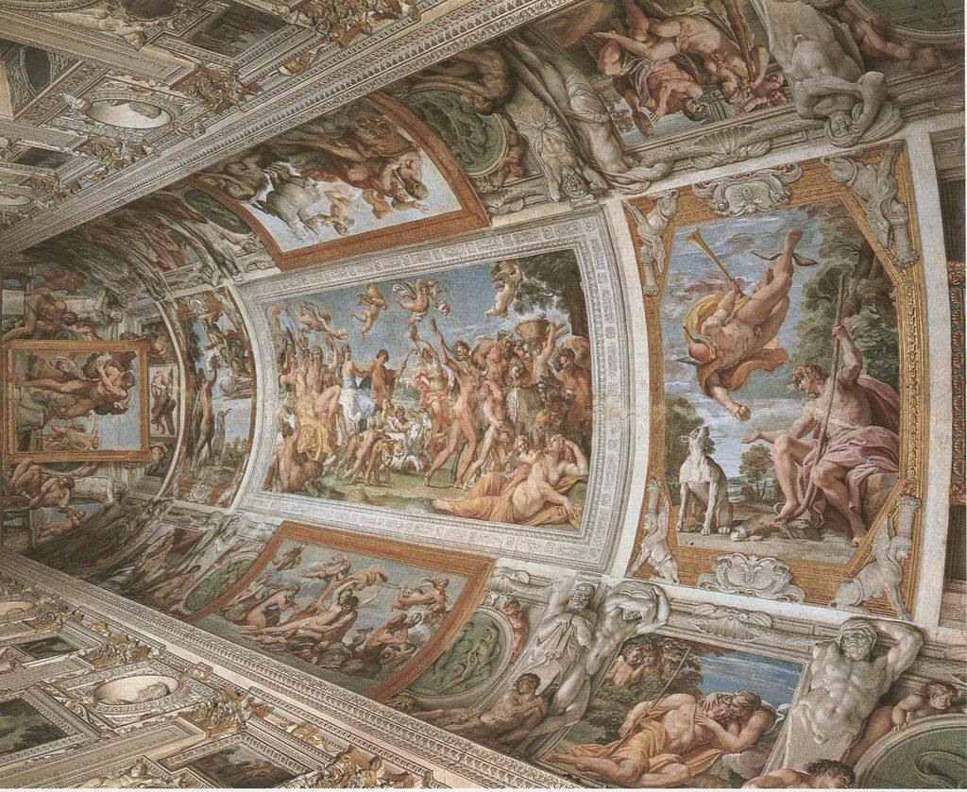

Slide 12
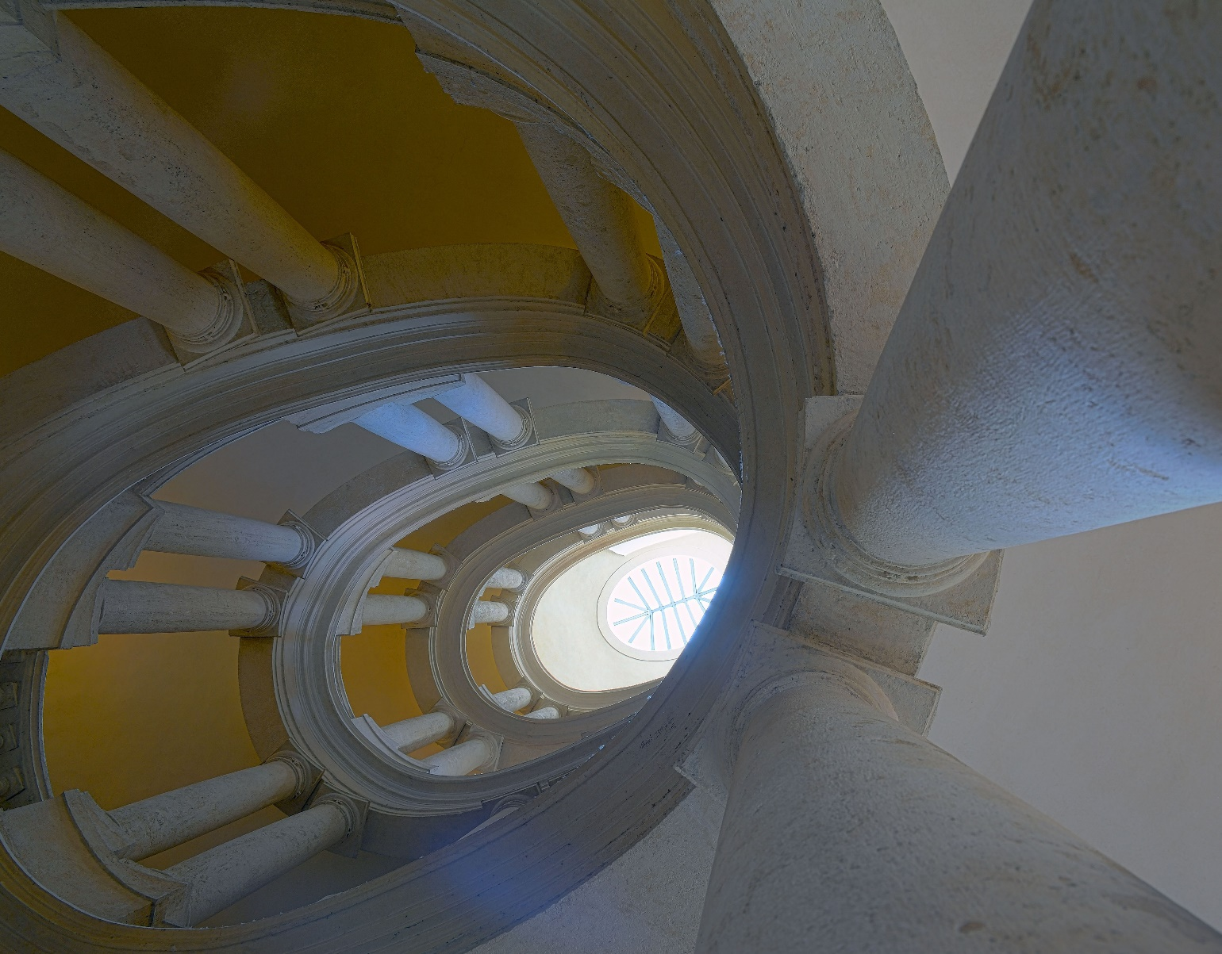
Papa Urban VIII, najznačajniji patron barokne umetnosti, gradi porodičnu palatu Barberini (Palazzo Barberini). Jedan od projektanata palate bio je Frančesko Boromini. Stepenište koje je projektovao, iako ne posebno visoko i strmo, veštim rešenjem udvajanja stubova i nagibom njihovih kapitela i arhitrava, deluje kao da se sliva, oblikujući spiralno i okolni prostor.

Slide 13
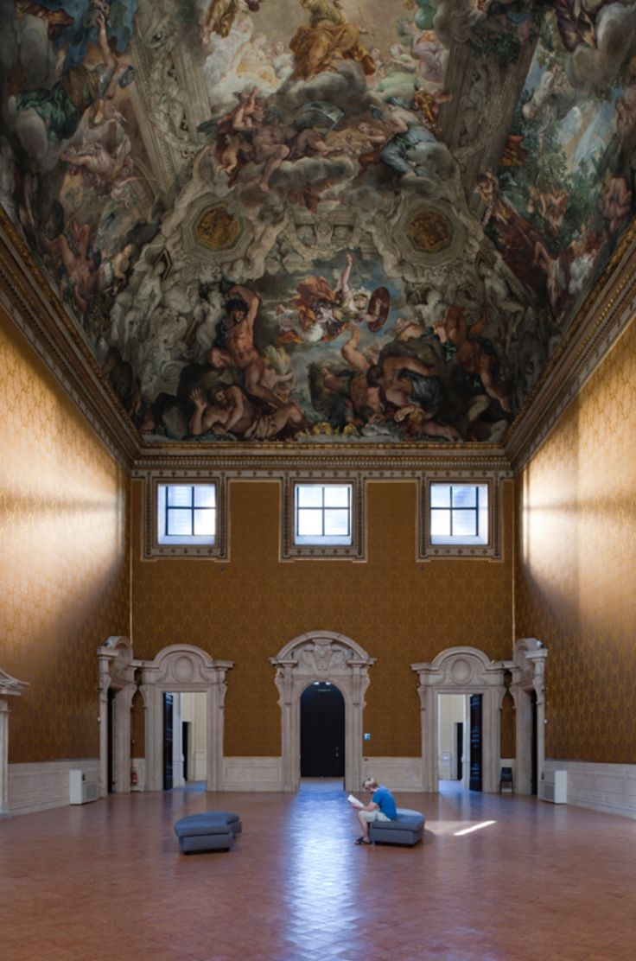
Između dva krila palate Barberini nalazi se Veliki salon (Gran Salone) na čijem svodu je slikar Pietro da Kortona 1633-1639. naslikao fresku Trijumf Božanske promisli (poznata je i pod kasnijim imenom Glorifikacija vladavine Urbana VIII).
Idejni tvorac slikanog programa (concetto) bio je najobrazovaniji čovek tadašnjeg Rima, papin sekretar i veliki kolekcionar antičke i onovremene umetnosti, Kasijano dal Poco.

Slide 14
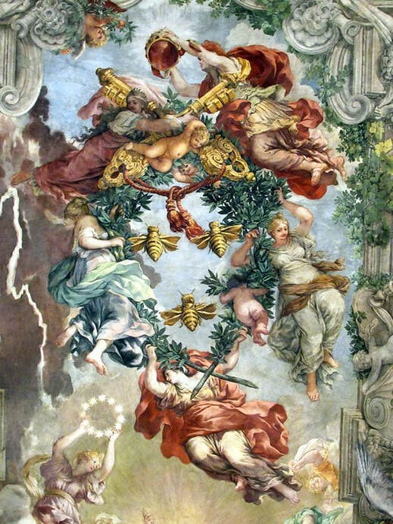
U centru freske je naslikan grb porodice Barberini – trijada velikih pčela, okružena lovorovim vencem. Venac nose personifikacije teoloških vrlina: Vera (belo), Ljubav (crveno), Nada (zeleno). Iznad njih su personifikacije Religije (koja nosi ključeve) i Rima (koja nosi papsku tijaru), a ispod Besmrtnosti (sa krunom od zvezda), kao i centralna figura Božanske promisli (sedi na oblaku sa skiptrom u ruci). Alegorijski tumačena, dekoracija ukazuje na papu Urbana VIII koji ima tri krune – poetsku, papsku i krunu besmrtnosti, čime se izražava predestiniranost njegovog izbora za papu. Ovaj slikani alegorijski mehanizam uskoro će postati obrazac proslavljanja apsolutističkih monarhija (dekoracija Galerije ogladala u Luvru, koja proslavlja Luja XIV), ali i republikanskih uprava.

Slide 15
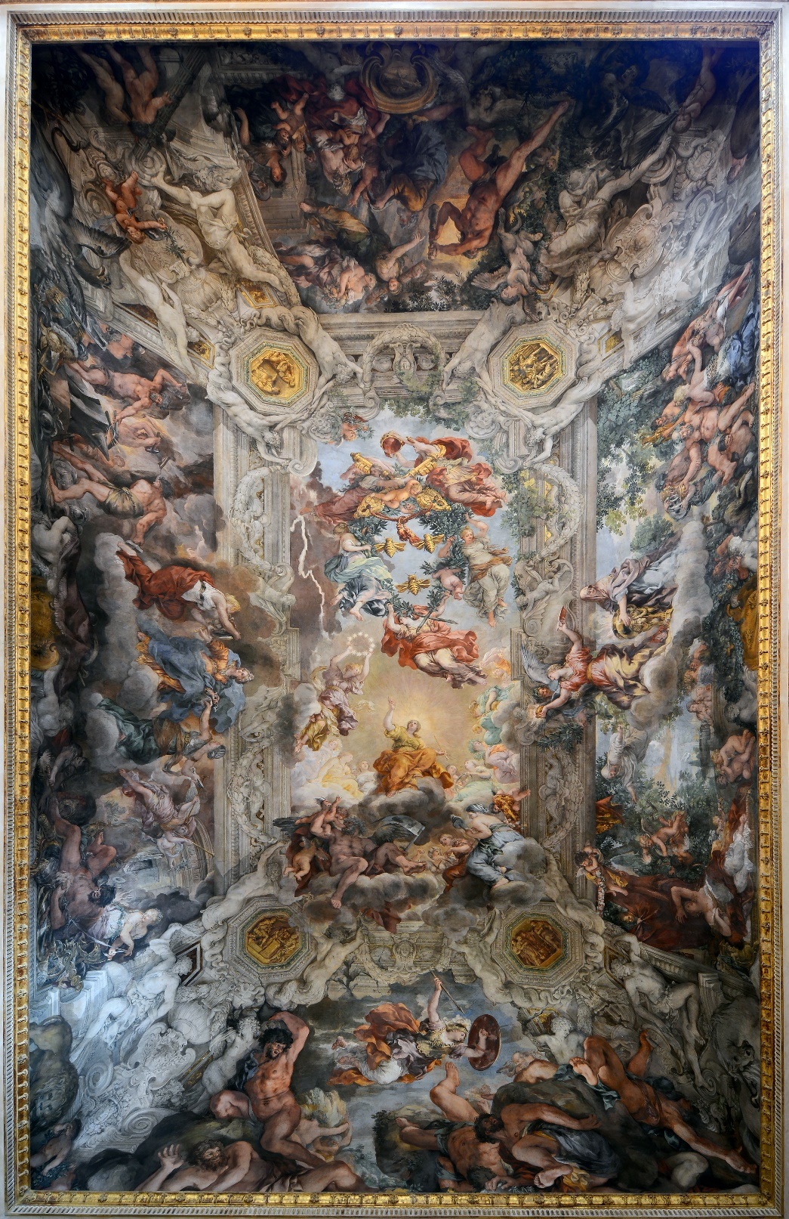
Kombinujući razne uticaje, Kortona stvara jedinstvenu kompoziciju neograničene snage i iluziju dubokog i neprekidnog vazdušnog prostora. Iako je glavna kompozicija slikanom kvadraturom odvojena od četiri bočne mitološke scene, one su objedinjene istim plavim nebom u pozadini i figurama koje nesmetano prelaze preko, ili ispod te slikane bordure. Tako stvara novo poglavlje slikane dekoracije: umesto da razbija veliku površinu svoda u odeljke kao njegovi prethodnici, on stvara veliki široki prostor pokriven jednom freskom.

Slide 16
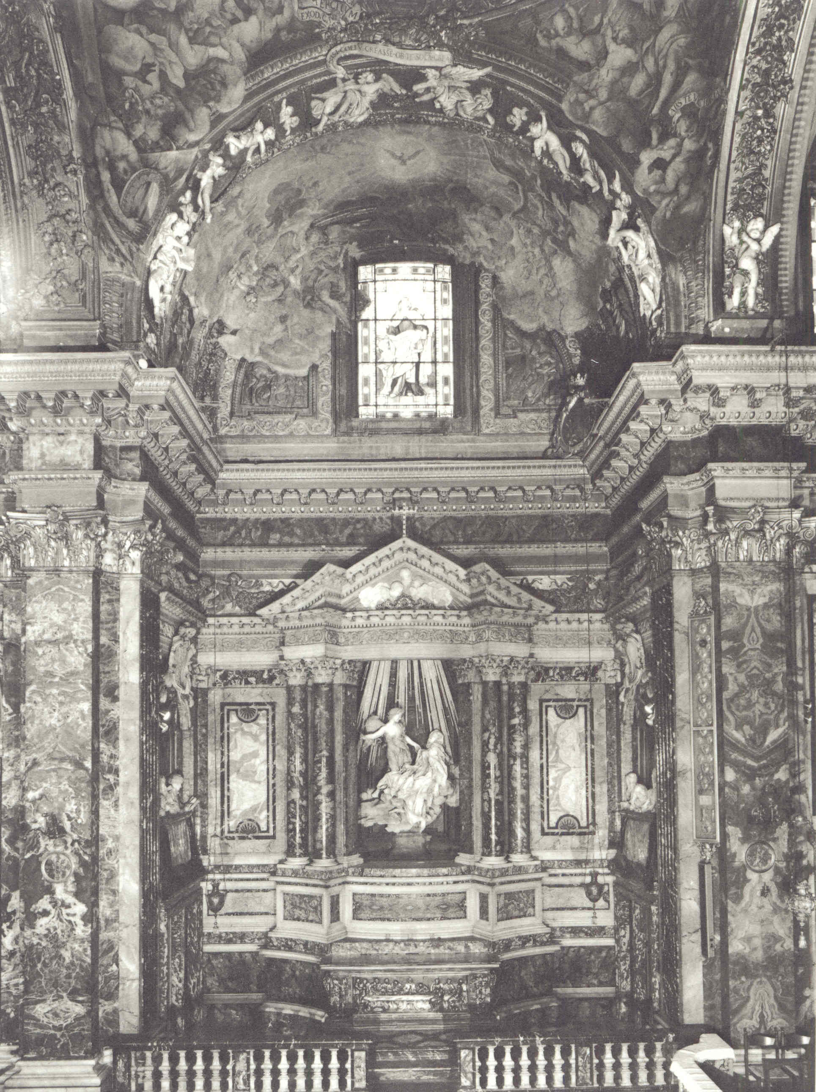
Barokni iluzionizam oblikovan objedinjenjem slikarstva, skulpture, arhitekture, svetlosnih efekata, u potpunosti se ostvaruje u delima Đanlorenca Berninija.
Na centru svoda kapele Kornaro u crkvi Santa Maria della Vittoria naslikan je golub, simbol Svetog Duha, iz kojeg simbolično stremi svetlo. Naslikani anđeli guraju oblake da bi svetlost mogla da prodre u zemaljsku zonu, među vernike (o načinu na koji je Bernini usmerio svetlost bilo je reči na prethodnom času: Svetlost u baroknoj umetnosti).

Slide 17
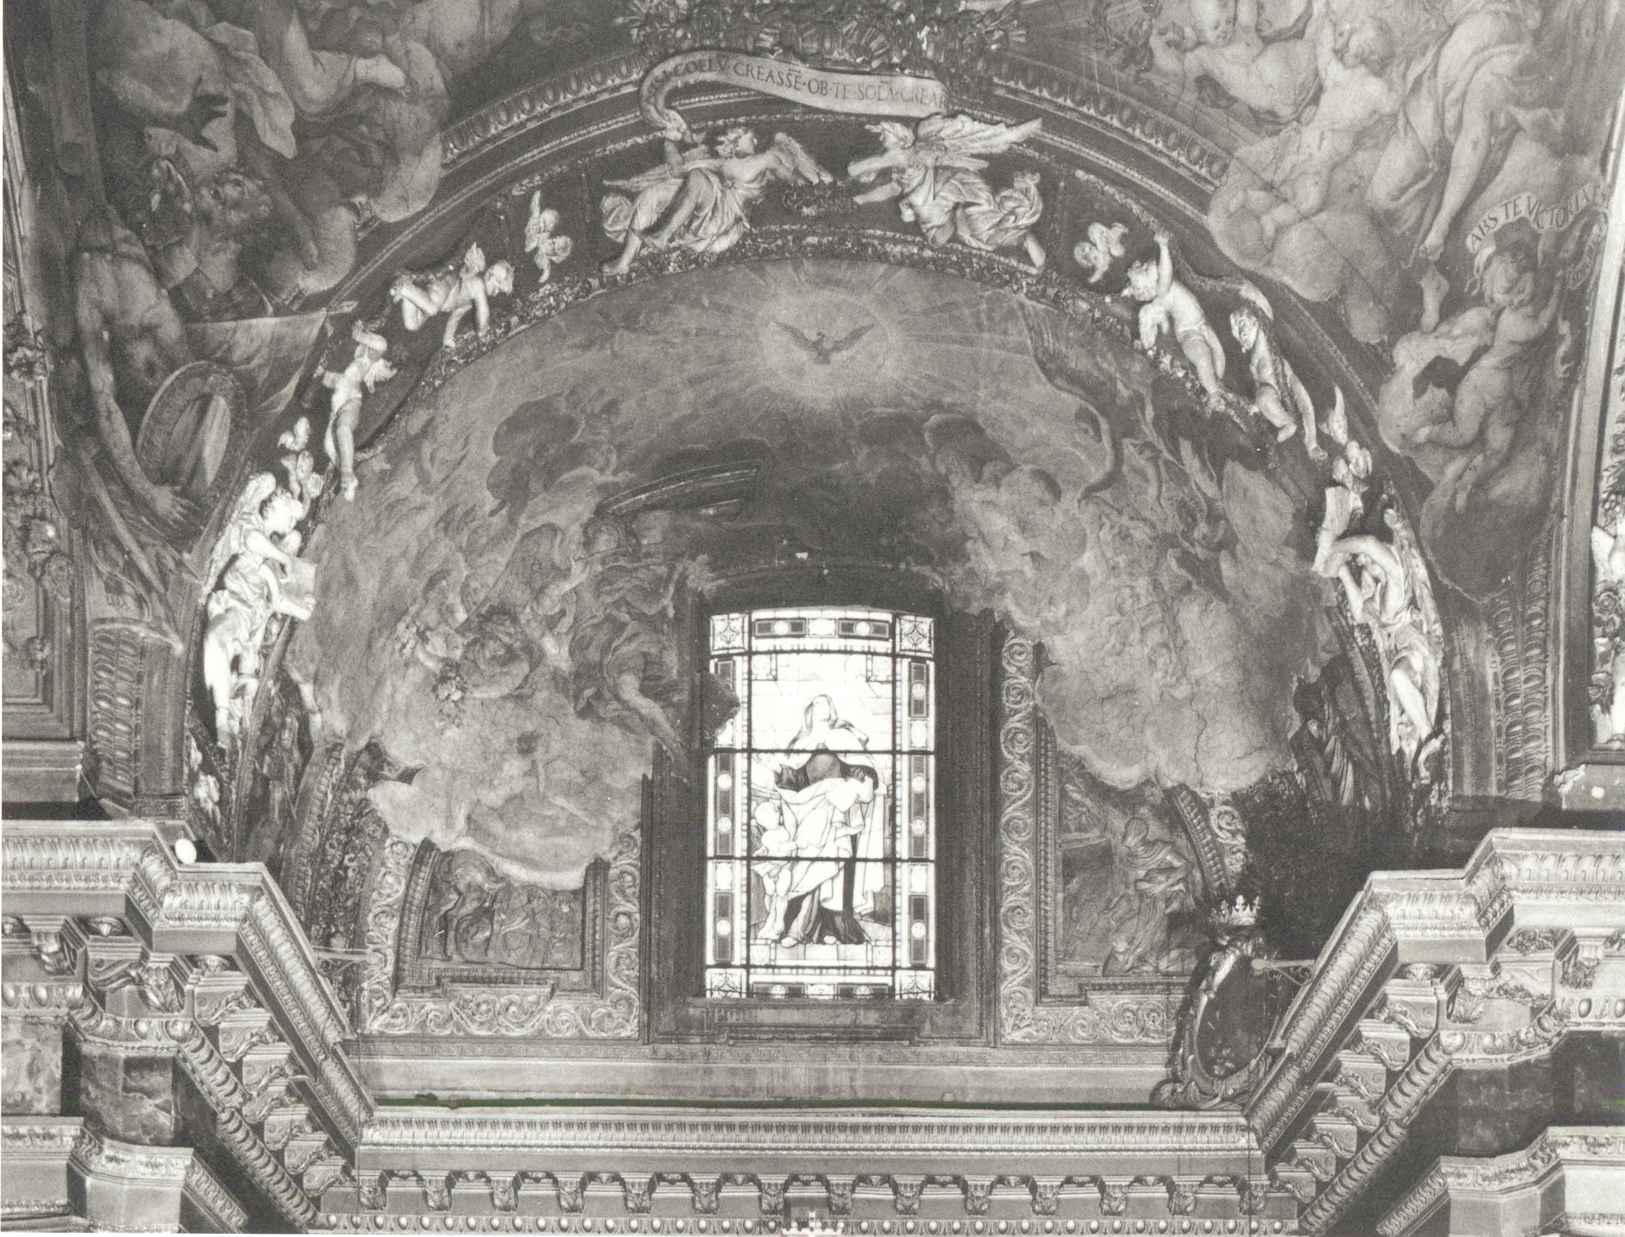
Slikane figure sada, po prvi put, prelaze preko granica freske, slivaju se preko svoda i okvira prozora i pretaču u štuko oblike. Ova jedinstvena fuzija fresko maltera i štuka je bila novina. Kako je već tada zapisano, upotrebljena je da bi se postigla „veća iluzija“. Slikane i štuko forme prodiru u arhitekturu, čime se poriču granice između slikarstva, skulpture i arhitekture. Unutar te, tehničke fuzije, dešava se ona idejna: mistično sjedinjenje duše sv. Tereze sa Bogom, a time i vernikove. Dakle, fuzija svih umetnosti prati (objašnjava) onu konceptualnu.

Slide 18
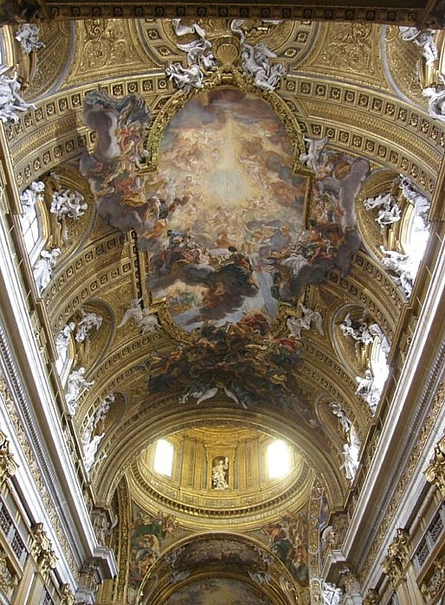
Berninijev učenik Đanbatista Gauli (poznat i pod nadimkom Bačičo) 1676. oslikao je svod i kupolu matične jezuitske crkve Il Gesú (Il Đezu/Isus) u Rimu.
Tema freske svoda je Trijumf Hristovog imena. Freske su u monumentalnoj skali realizovale Berninijev koncept kombinacije freske, štuka i arhitekture. Sa zemlje je gotovo nemoguće otkriti šta je freska, šta štuko, a šta arhitektonska pozadina. Naslikane figure kao da se survavaju prema posmatraču i, istovremeno, uznose ka nebu. Efekat je upotpunjen antitezom tame i svetlosti: izvorište svetlosti je natpis IHS, Hristov monogram. Svim tim rešenjima stvara se iluzija otvaranja neba verniku/posmatraču.

Slide 19
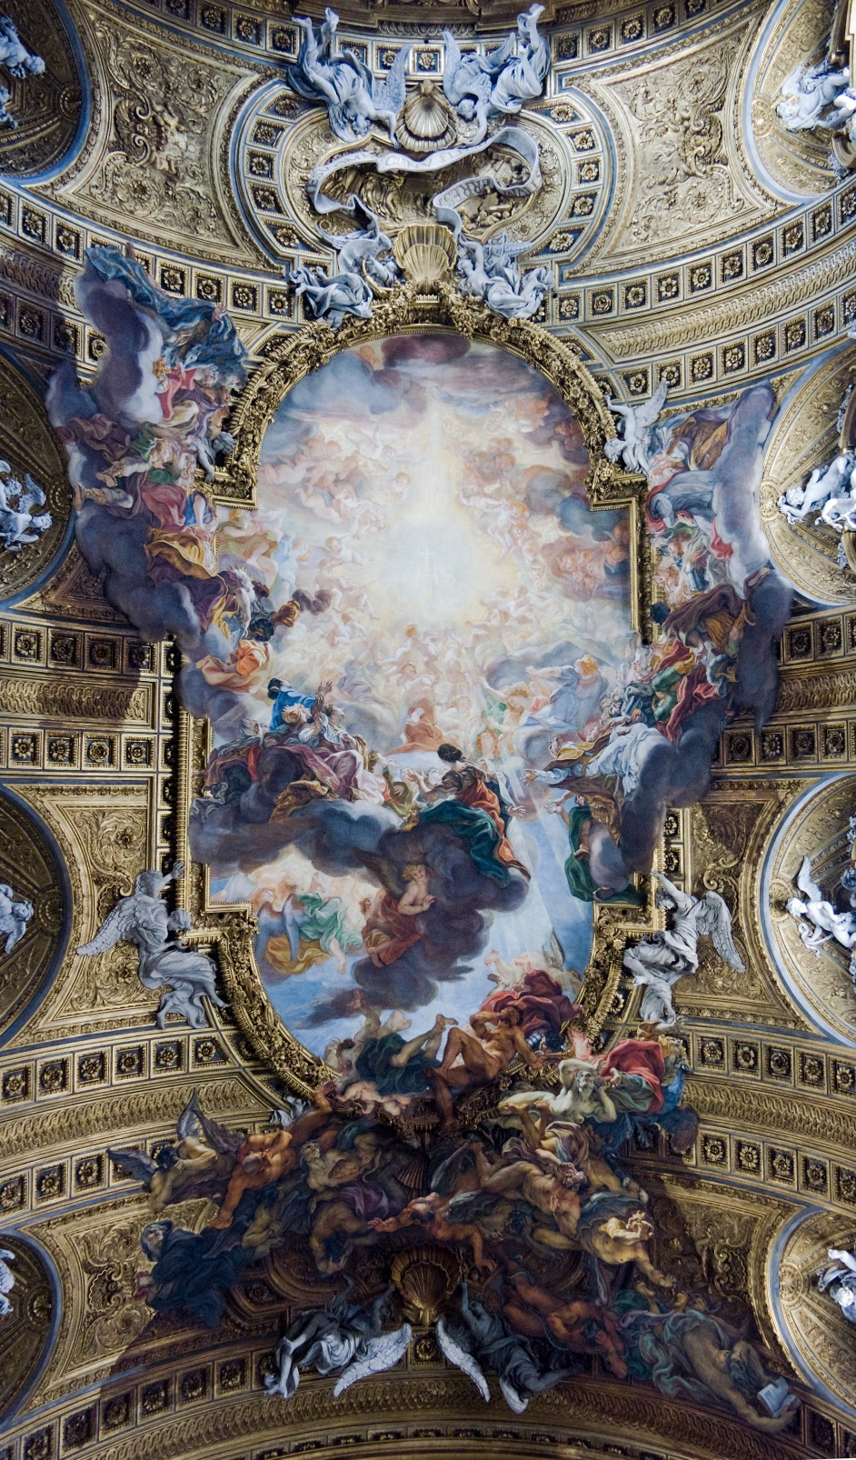
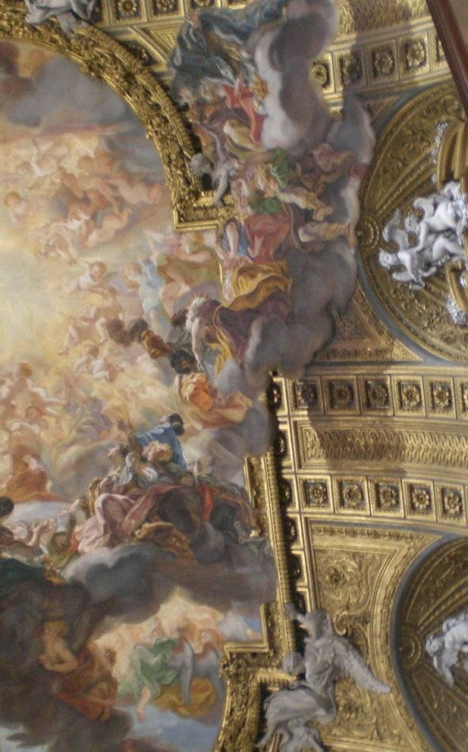

Slide 20
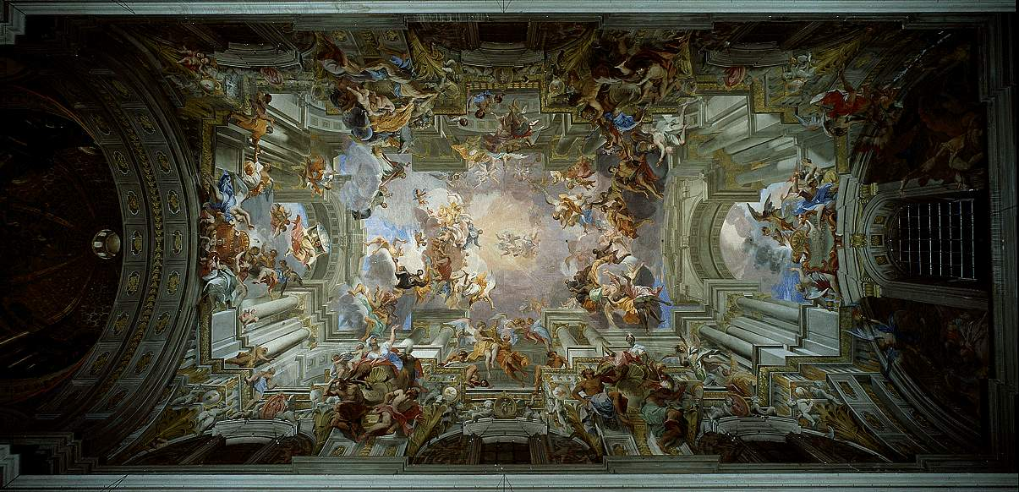
Početkom poslednje decenije 17. veka slikar, arhitekt, režiser svetih/ sakralnih drama i jezuitski monah Andrea Poco oslikao je svod crkve Svetog Ignacija (Sant’ Ignazio) u Rimu.
Poco vraća kvadraturu, dugo vremena doživljavanu kao staromodnu. Ali, Pocova kvadratura po virtuoznosti prevazilazi sve dotadašnje. Kvadraturom on stvara iluziju da se iznad stvarne crkve penje nova, čime se obećana nebeska crkva otvara vernicima na zemlji.

Slide 21
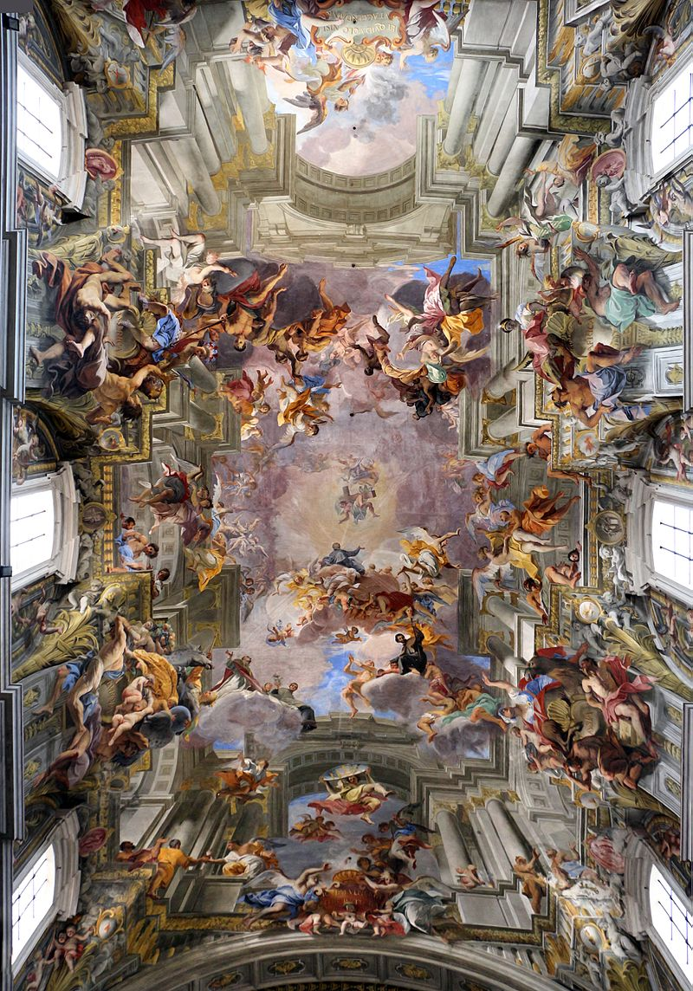
Na svodu je naslikana Slava svetog Ignacija. Zrak svetla polazi od Hrista, centra slike, i širi se na sve strane. Svetlo, amblem božanske milosti, i u idejnom i u formalnom smislu objedinjuje celokupnu strukturu freske.

Slide 22
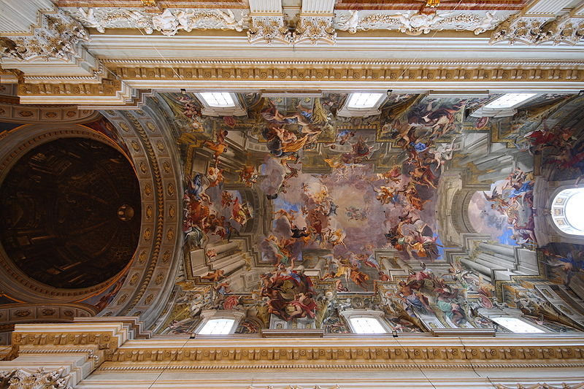
Dok prilazi oltarskom prostoru crkve, vernik/ posmatrač, čak i onaj današnji, naviknut na raznorazne „obmane oka“, ubeđen je da crkva ima kupolu.

Slide 23
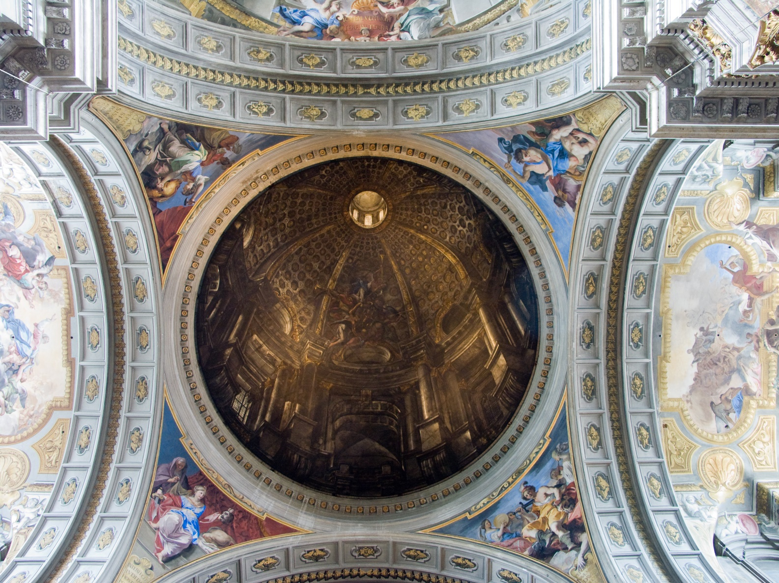
Iako izgleda kao prava, kupola „konstruisana“ nad ukrsnicom transepta i hora crkve ne postoji, ona je virtuelna, naslikana. Konstrukcija „kupole“ je savršeno izvedena, sa tako preciznim perspektivnim skraćenjima i rasporedom svetlosti, da stvara potpunu iluziju.

Slide 24
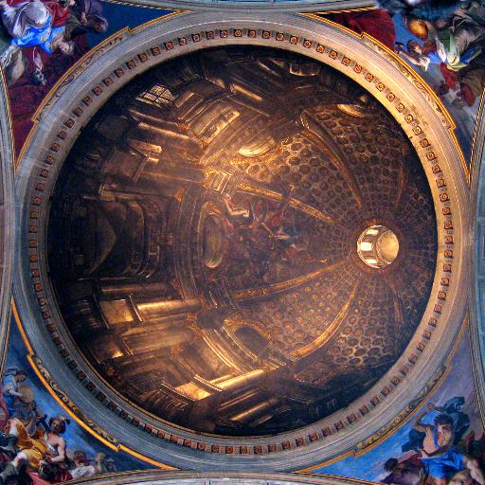
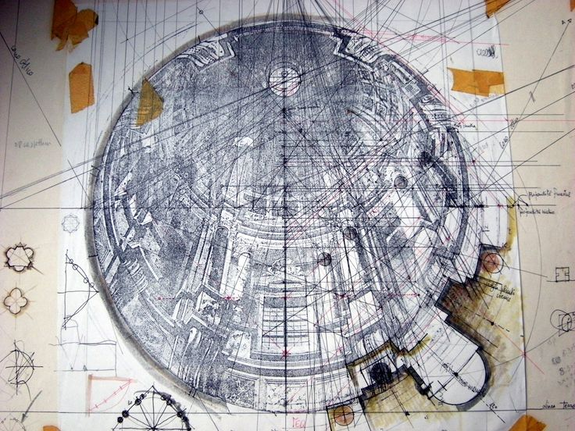
Pocovi pripremni crteži za freske na svodu i „kupoli” crkve Svetog Ignacija dokazuju njegovo ogromno znanje iz oblasti nacrtne geometrije i optike.
Poco je pisac traktata Slikana i arhitektonska perspektiva (Perspectiva pictorum et architectorum), koji je uskoro preveden na mnoge evropske, ali i na kineski jezik.

Slide 25
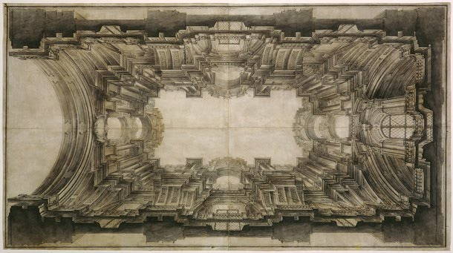
O ovim dekoracijama osnovni izvor je R. Wittkower:
o Karačijevom svodu u Galeriji Farneze i dekoracijama bolonjskih slikara: str. 46 i dalje. O Kortoninoj dekoraciji u palati Barberini: str. 165-166. O Berniniju bi trebalo pročitati celo poglavlje o njemu (izuzev arhitekture). O Gaulijevoj dekoraciji crkve Il Gesu: str. 219-200 (205). O Pocovoj u crkvi Svetog Ignacija: str. 220.

